Slide 1


MACHINE LEARNING
Dự báo thời tiết bằng các thuật toán học máy

Slide 2




Thành viên nhóm 8
Nguyễn Thị Phương
Nguyễn Trí Duy
Trần Đăng Hiếu
Nguyễn Khắc Trung

Slide 3

NỘI DUNG
Phần mở đầu
Mô tả bài toán
Các thuật toán
Các tham số đánh giá
Demo
Kết luận

Slide 4

PHẦN MỞ ĐẦU
Vai trò của dự báo thời tiết
Dự báo thời tiết đóng vai trò quan trọng trong nhiều lĩnh vực của đời sống, từ nông nghiệp, giao thông vận tải đến du lịch, và thậm chí cả việc bảo vệ sức khỏe. Nắm bắt được thông tin về thời tiết giúp con người chủ động trong mọi hoạt động, từ việc lên kế hoạch cho các hoạt động ngoài trời đến việc phòng tránh thiên tai.

Slide 5

MÔ TẢ BÀI TOÁN DỰ BÁO THỜI TIẾT
Mục tiêu: dự đoán tình trạng thời tiết dựa khi nhập các thông số phổ biến như:precipitation (lượng mưa), temp_max (nhiệt độ cao nhất), temp_min (nhiệt độ thấp nhất), wind (sức gió)
Các thuật toán sử dụng
Perceptron Learning | ID3 | Neural Networks

Slide 6

PHƯƠNG PHÁP HỌC MÁY

Slide 7

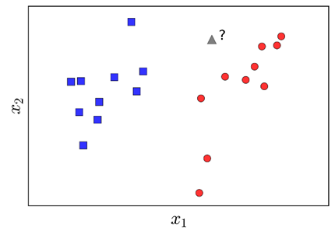
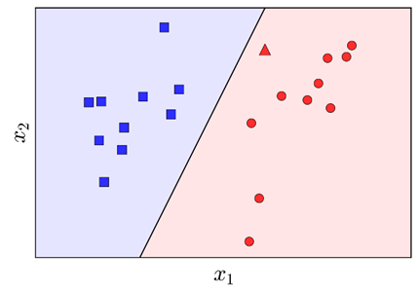
PERCEPTRON LEARNING
Perceptron là thuật toán Classification cho trường hợp đơn giản nhất: chỉ có hai class (lớp) (binary classification) và cũng chỉ hoạt động được trong một trường hợp rất cụ thể.
Có thể hiểu rằng chúng ta cần tìm lãnh thổ của mỗi class bằng cách tìm biên giới (boundary) giữa hai lãnh thổ.

Slide 8
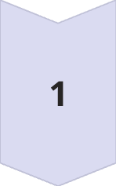
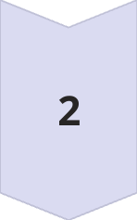
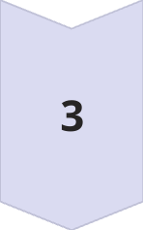
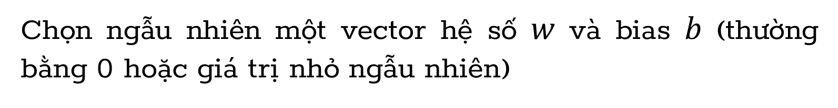
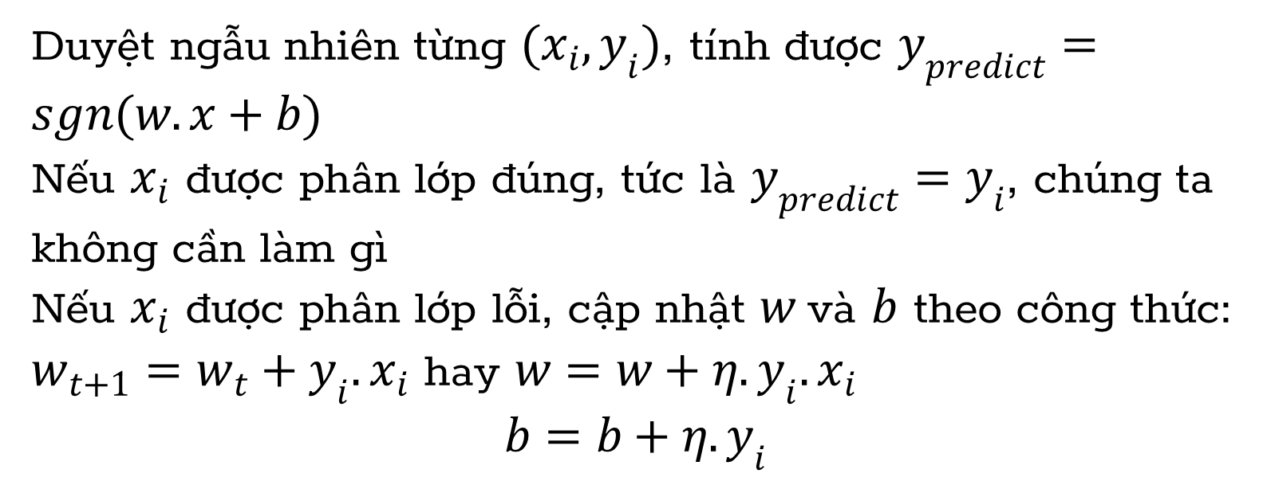
PERCEPTRON LEARNING
Cơ chế hoạt động
Input-Output
Chọn ngẫu nhiên một vector hệ số $w$ và bias ­­$b$ (thường bằng 0 hoặc giá trị nhỏ ngẫu nhiên)
Input: Là 1 tập DL đã được gán nhãn
Output: Là 1 vecto dự đoán
Duyệt ngẫu nhiên từng $(x_{i},y_{i})$, tính được $y_{predict}=sgn(w.x+b)$
Nếu $x_{i}$ được phân lớp đúng, tức là $y_{predict}=y_{i}$, chúng ta không cần làm gì
Nếu $x_{i}$ được phân lớp lỗi, cập nhật $w$và $b$ theo công thức:
$w_{t+1}=w_{t}+y_{i}.x_{i}$ hay $w=w+η.y_{i}.x_{i}$
$$b=b+η.y_{i}$$
Kiểm tra xem có bao nhiêu điểm bị phân lớp lỗi. Nếu không còn điểm nào, dừng thuật toán. Nếu còn, quay lại bước 2.

Slide 9

PERCEPTRON LEARNING
ƯU NHƯỢC ĐIỂM
Ưu điểm:
-Đơn giản và dễ hiểu
-Hiệu quả trên những dữ liệu tuyến tính phân tách
-Tính toán nhanh chóng
-Cơ sở cho các thuật toán nơ-ron phức tạp hơn
Nhược điểm:
-Không xử lý tốt dữ liệu phi tuyến tính phân tách
-Khả năng hội tụ phụ thuộc vào dữ liệu
-Thiếu khả năng tổng quát
-Cập nhật trọng số không tối ưu

Slide 10
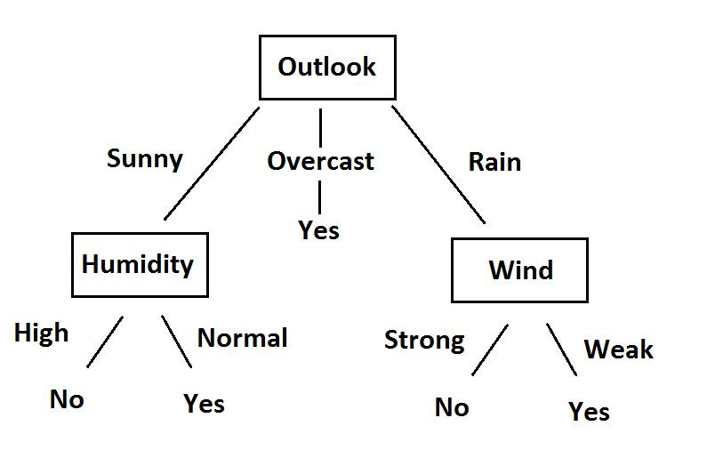

ID3
ID3 (Iterative Dichotomiser 3): Là một thuật toán phân loại theo cách tiếp cận tham lam bằng cách chọn thuộc tính tốt nhất nhằm mang lại Information Gain (IG - lợi ích của thông tin) tối đa hoặc Entropy tối thiểu (entropy dùng để chỉ trạng thái ngẫu nhiên hoặc không có trật tự).
Bản chất của thuật toán ID3 là xây dựng một cây quyết định nhằm phân loại dữ liệu dựa trên các thuộc tính của nó.
Input-Output
Input: Là 1 tập DL đã được gán nhãn
Output: Là 1 cây quyết định

Slide 11
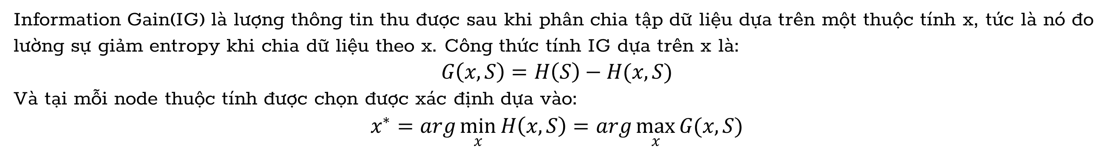
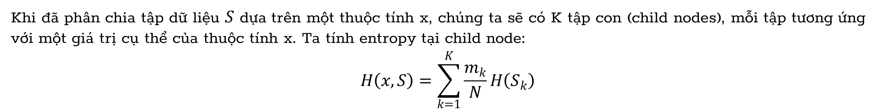
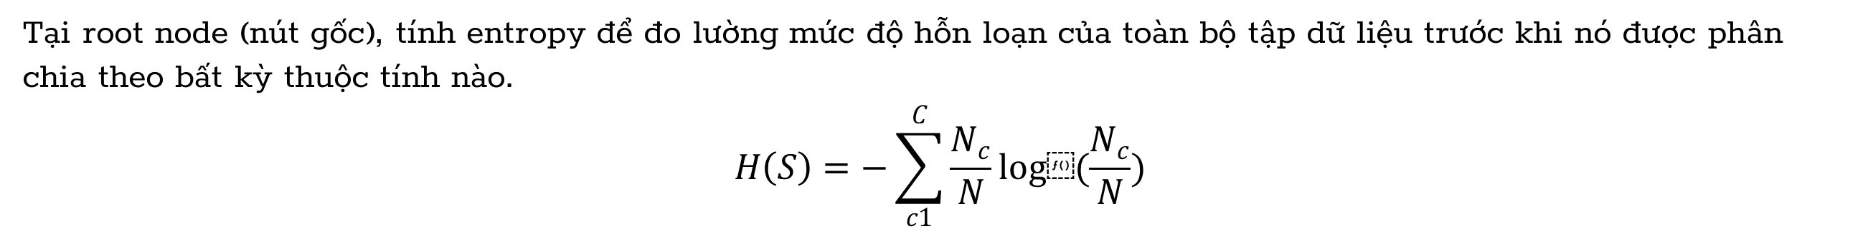
ID3
Cơ chế hoạt động
Sử dụng hàm “entropy“ để đo độ tinh khiết (purity) / độ vẩn đục (impurity) của 1 phép phân chia
Tại root node (nút gốc), tính entropy để đo lường mức độ hỗn loạn của toàn bộ tập dữ liệu trước khi nó được phân chia theo bất kỳ thuộc tính nào.
$$H\left(S\right)=−\sum_{c1}^{C}{\frac{N_{c}}{N}log⁡(\frac{N_{c}}{N})}$$
Khi đã phân chia tập dữ liệu 𝑆 dựa trên một thuộc tính x, chúng ta sẽ có K tập con (child nodes), mỗi tập tương ứng với một giá trị cụ thể của thuộc tính x. Ta tính entropy tại child node:
$$H\left(x,S\right)=\sum_{k=1}^{K}{\frac{m_{k}}{N}H\left(S_{k}\right)}$$
Information Gain(IG) là lượng thông tin thu được sau khi phân chia tập dữ liệu dựa trên một thuộc tính x, tức là nó đo lường sự giảm entropy khi chia dữ liệu theo x. Công thức tính IG dựa trên x là:
$$G\left(x,S\right)=H\left(S\right)−H(x,S)$$
Và tại mỗi node thuộc tính được chọn được xác định dựa vào:
$$x^{∗}=arg\min_{x}{H\left(x,S\right)=arg\max_{x}{G(x,S)}}$$

Slide 12


ID3
ƯU NHƯỢC ĐIỂM
Ưu điểm:
-Đơn giản, dễ hiểu, tốc độ nhanh
-Không cần tham số đặc biệt
Nhược điểm:
-Có xu hướng tạo cây quá phức tạp (overfitting)
-Không hoạt động tốt với dữ liệu liên tục hoặc dữ liệu có quá nhiều thuộc tính phân loại

Slide 13

NEURAL NETWORKS
Mạng nơ-ron nhân tạo (Artificial Neural Network - ANN) là một mô hình mô phỏng cách mà hệ thống thần kinh con người hoạt động. ANN gồm các nơ-ron kết nối với nhau thông qua các trọng số. Khi một dữ liệu được đưa vào, nó được lan truyền qua các lớp nơ-ron, qua quá trình huấn luyện, mô hình học cách phân loại và dự đoán dữ liệu mới.
Input-Output
Input: Là 1 tập DL đã được gán nhãn
Output: Là 1 vecto dự đoán

Slide 14
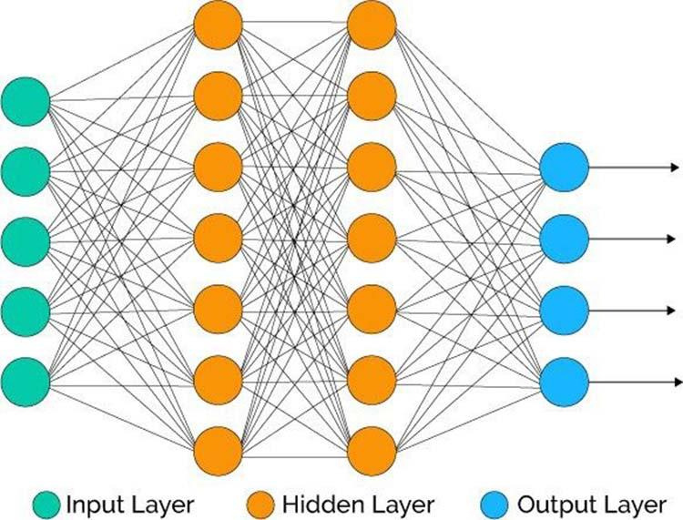
NEURAL NETWORKS
Cấu trúc
-Lớp đầu vào (Input layer): Chứa các nơ-ron đầu vào, mỗi nơ-ron tương ứng với một đặc trưng (feature) từ dữ liệu.
-Lớp ẩn (Hidden layer): Mạng nơ-ron có thể có một hoặc nhiều lớp ẩn, mỗi lớp bao gồm nhiều nơ-ron. Các nơ-ron ở lớp ẩn được kết nối với các nơ-ron ở lớp đầu vào và lớp đầu ra. Chúng xử lý thông tin và tạo ra các đặc trưng mới dựa trên trọng số liên kết giữa các nơ-ron.
-Lớp đầu ra (Output layer): Dự đoán kết quả cuối cùng của bài toán dựa trên các thông tin được xử lý từ lớp ẩn.

Slide 15




Hàm kích hoạt
Sigmoid: Được sử dụng chủ yếu trong các bài toán phân loại nhị phân.
ReLU (Rectified Linear Unit): Thường được sử dụng trong các mạng nơ-ron có nhiều lớp vì khả năng khắc phục hiện tượng mất mát gradient trong quá trình huấn luyện.
Softmax: Dùng trong các bài toán phân loại đa lớp như bài toán dự đoán thời tiết này.
Hàm mất mát
Hàm mất mát là hàm giúp đo lường sự khác biệt giữa giá trị dự đoán và giá trị thực tế.
Đối với bài toán phân loại, đặc biệt là phân loại đa lớp, hàm mất mát thường được sử dụng là Cross-Entropy Loss. Hàm này giúp tối ưu hóa mạng bằng cách giảm thiểu sự khác biệt giữa nhãn dự đoán và nhãn thực tế.
Lan truyền ngược
Đây là quá trình tối ưu hóa mạng nơ-ron, giúp mạng điều chỉnh trọng số của các liên kết giữa các nơ-ron dựa trên giá trị của hàm mất mát. Lan truyền ngược sử dụng thuật toán Gradient Descent để điều chỉnh trọng số nhằm giảm thiểu hàm mất mát sau mỗi lần huấn luyện.

Slide 16

NEURAL NETWORKS
ƯU NHƯỢC ĐIỂM
Ưu điểm:
-Khả năng học tốt các mối quan hệ phi tuyến
-Khả năng xử lý dữ liệu lớn
-Tính linh hoạt
-Tự động học các đặc trưng
-Khả năng tinh chỉnh và tinh vi
Nhược điểm:
-Yêu cầu về tài nguyên cao
-Thời gian huấn luyện dài
-Khó khăn trong việc giải thích
-Rủi ro overfitting
-Cần tinh chỉnh tham số kỹ
-Nhạy cảm với dữ liệu đầu vào

Slide 17

CÁC THAM SỐ ĐÁNH GIÁ
Accuracy
Precision
Recall
F1 score

Slide 18
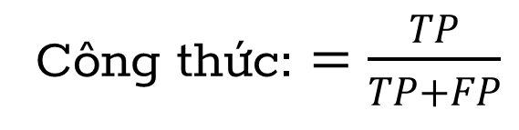
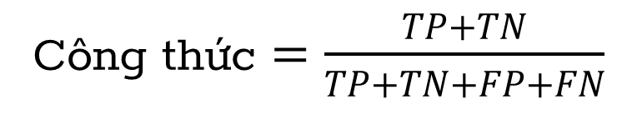
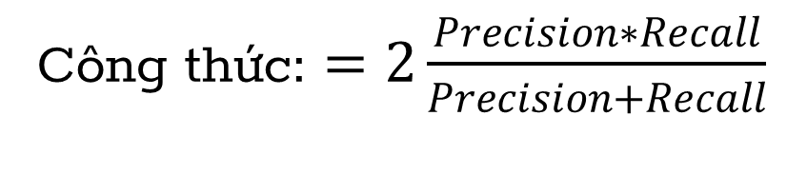
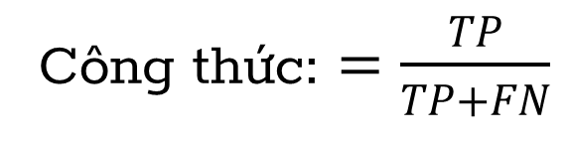
Accuracy
Precision
Recall
F1 score
Công thức $=\frac{TP+TN}{TP+TN+FP+FN}$
Công thức: $=\frac{TP}{TP+FP}$
Công thức: $=\frac{TP}{TP+FN}$
Công thức: $=2\frac{Precision∗Recall}{Precision+Recall}$
Là một thước đo cho biết phần trăm dự đoán chính xác của mô hình so với tổng số dự đoán. Nó được tính bằng lấy tổng số dự đoán đúng chia tổng số dự đoán
Đo lường tỷ lệ các dự đoán dương (positive) đúng trên tổng số các dự đoán dương mà mô hình đưa ra.
Đo lường tỷ lệ các giá trị dương thực sự được mô hình dự đoán đúng trên tổng số các giá trị dương thực sự có trong dữ liệu.
Là trung bình điều hòa của precision và recall, nhằm đưa ra một thước đo cân bằng giữa hai yếu tố này. F1-Score hữu ích khi cần cân bằng giữa precision và recall.
F1 score tùy vào dữ liệu, và vấn đề muốn dự đoán:
0.9: very good
0.8 – 0.9: good
0.5 – 0.8: accept
<0.5: Not good

Slide 19

DEMO
Link demo sản phẩm: https://danghieu19224.pythonanywhere.com/
Link github: https://github.com/DangHieu19022004/MachineLearning-64CNTT3-G8

Slide 20
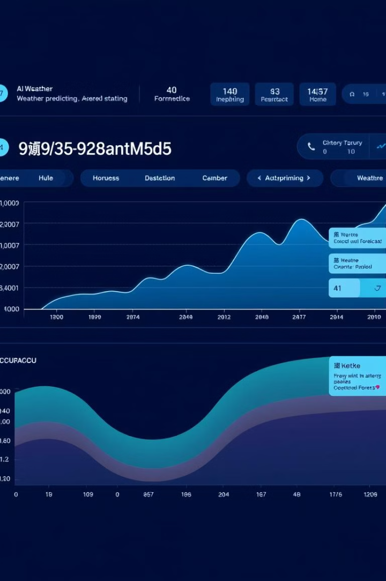
KẾT LUẬN
Bài thuyết trình đã giới thiệu ba thuật toán học máy phổ biến được sử dụng trong dự báo thời tiết: Perceptron Learning Algorithm, ID3 và Neural Network. Mỗi thuật toán có ưu nhược điểm riêng và phù hợp với các bài toán cụ thể. Việc lựa chọn thuật toán phù hợp phụ thuộc vào đặc điểm của tập dữ liệu và yêu cầu của bài toán dự báo.
Với sự phát triển của khoa học máy tính và học máy, các thuật toán học máy ngày càng được ứng dụng rộng rãi trong dự báo thời tiết, góp phần nâng cao độ chính xác của dự báo và giúp con người chủ động hơn trong các hoạt động của mình.

Slide 21


